Slide 1



A GENTE VAI EMBORA

Slide 2

A GENTE VAI EMBORA
e fica tudo aqui, os planos a longo prazo e as tarefas de casa, as dívidas com o banco,
as parcelas do carro novo
que a gente comprou pra ter status.

Slide 3

A GENTE VAI EMBORA
sem sequer guardar as comidas na geladeira, tudo vai apodrecendo, a roupa fica no varal.

Slide 4

A GENTE VAI EMBORA,
se dissolve, a gente some, toda nossa importância se esvai, essa importância que pensávamos que tínhamos...,

Slide 5

a vida continua, ela segue,
as pessoas superam e
vão seguindo suas rotinas.

Slide 6

A GENTE VAI EMBORA,
as brigas, grosserias, impaciência, infidelidade,
tudo isso serviu para nos afastar de quem
só nos trazia felicidade e amor.

Slide 7

A GENTE VAI EMBORA
e o mundo continua assim, caótico, muito louco,
como se a nossa presença ou ausência não fizesse a menor diferença.

Slide 8
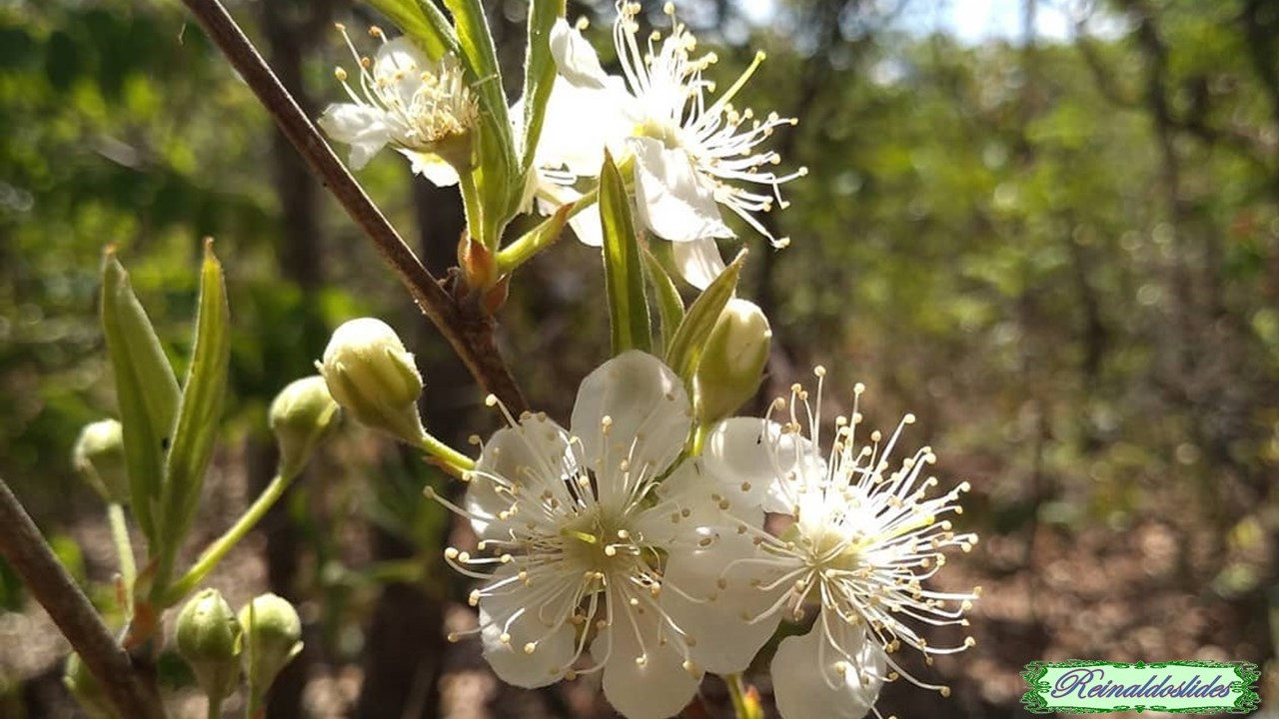
Aqui entre nós, não faz.
Nós somos pequenos, mas nós somos arrogantes, prepotentes, metidos a besta.

Slide 9
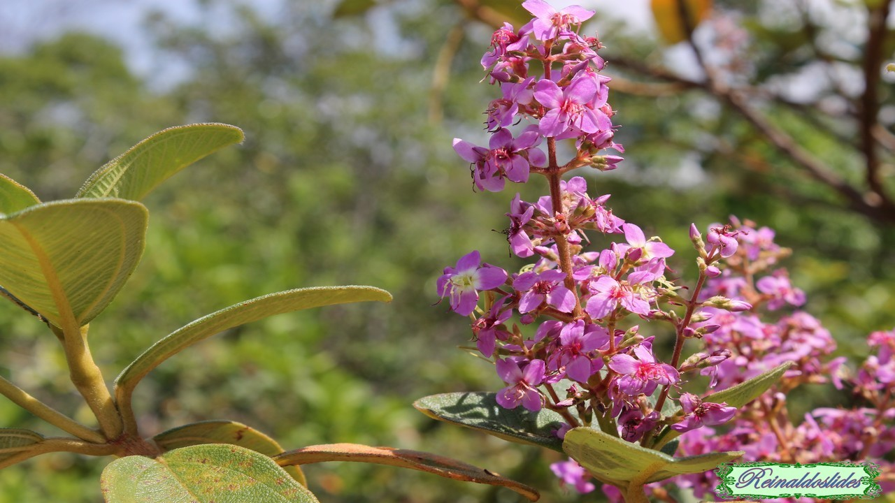
A GENTE VAI EMBORA.
E é bem assim: Piscou, num estalo, a vida vai.

Slide 10

O cachorro que eu amo tanto, ele é doado.
O cachorro se apega aos novos donos.

Slide 11
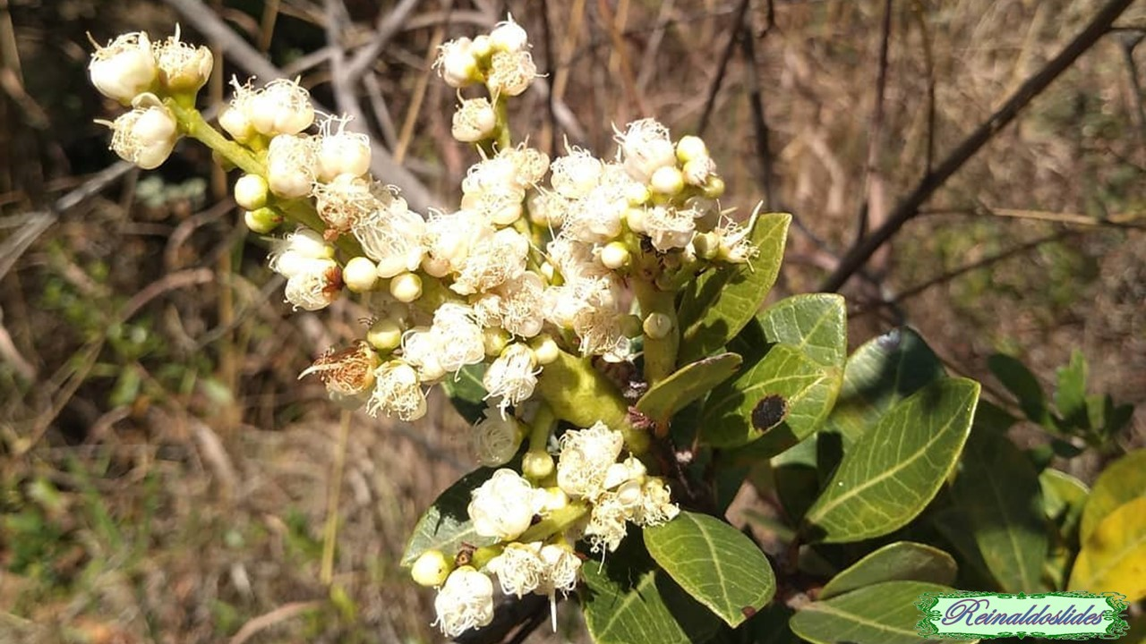
Os viúvos se casam de novo,
eles andam de mãos dadas,
apaixonados e vão até ao cinema.

Slide 12
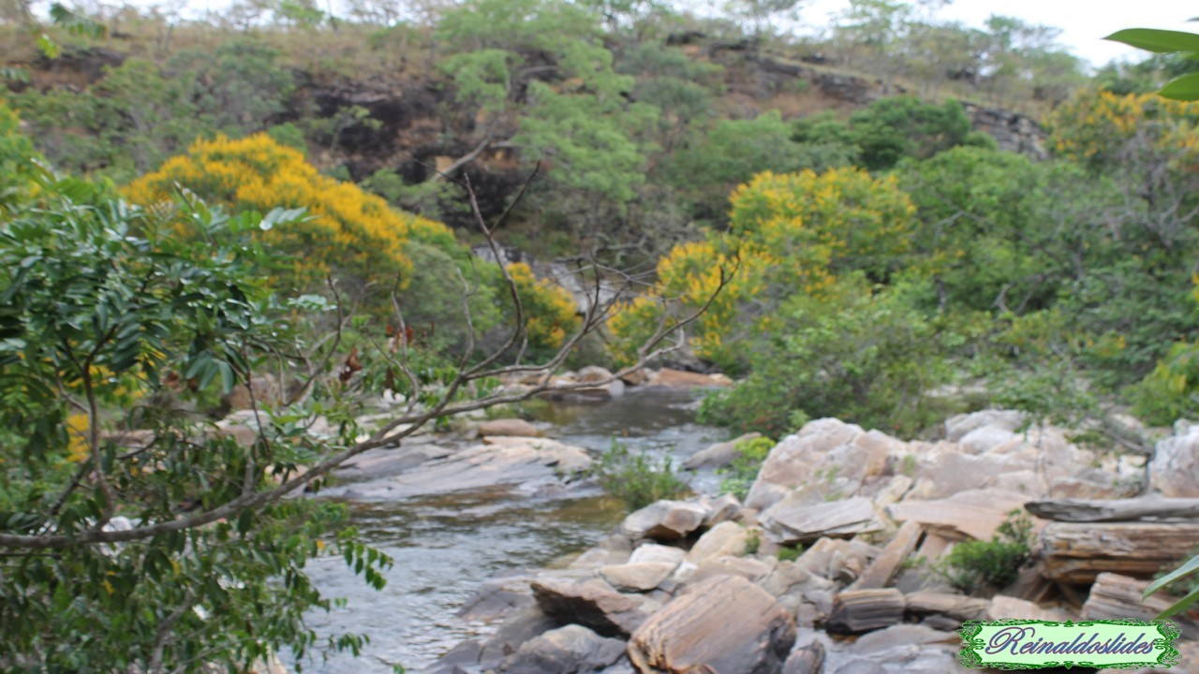
A GENTE VAI EMBORA
e nós somos rapidamente substituídos naquele cargo que a gente
ocupou na empresa.

Slide 13

Nós somos substituídos no outro dia.
As coisas que nós nem emprestávamos
são doadas

Slide 14

algumas jogadas fora.
Quando menos a gente espera,

Slide 15
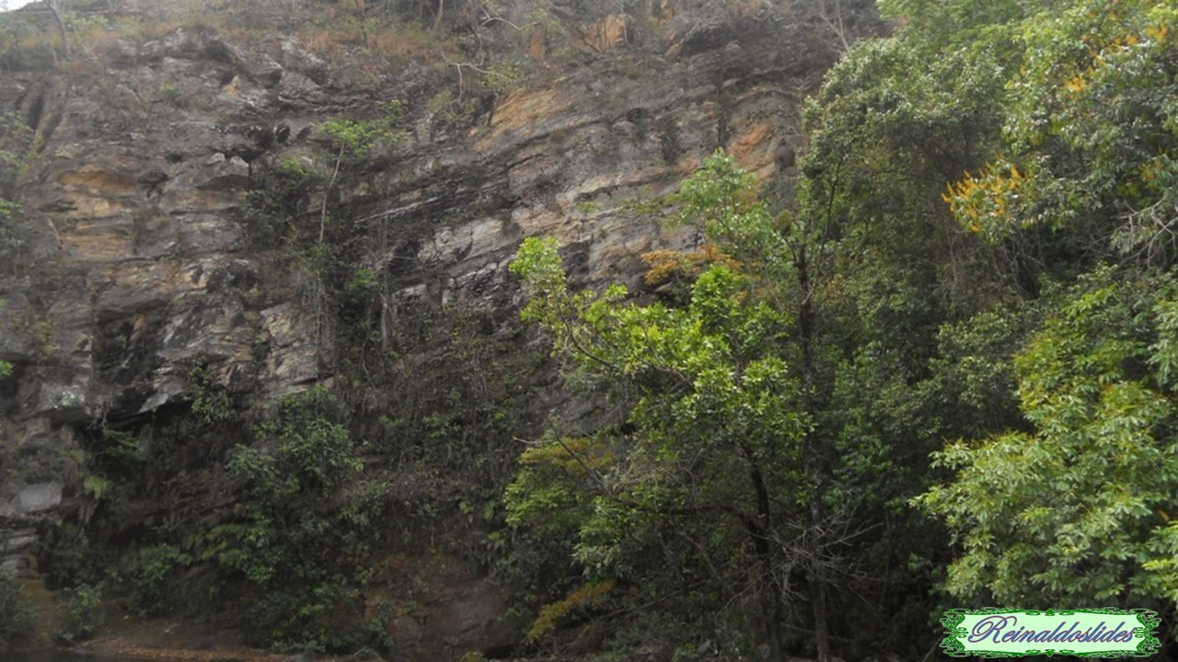
A GENTE VAI EMBORA.
Aliás, quem é que espera morrer?

Slide 16
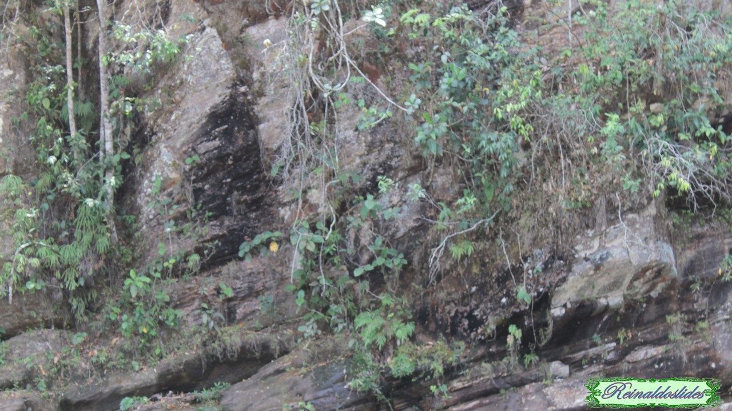
Se a gente esperasse pela morte,
talvez a gente vivesse mais.

Slide 17

Talvez a gente colocasse nossa
melhor roupa hoje,
talvez a gente comesse a sobremesa
até antes do almoço.

Slide 18

Talvez a gente esperasse menos dos outros.

Slide 19

Talvez a gente risse mais,
saísse à tarde para ver o pôr do sol,

Slide 20
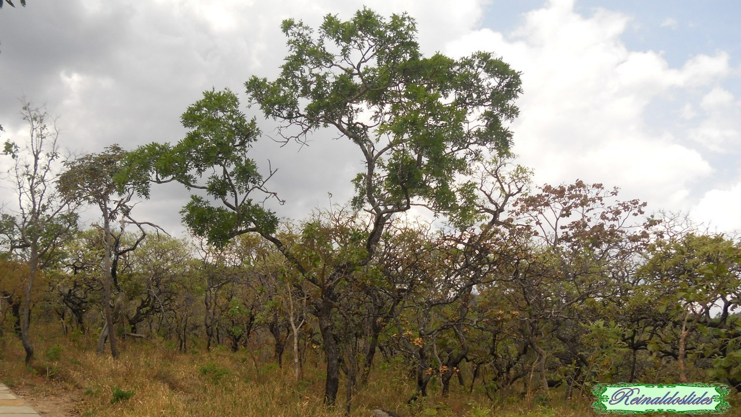
talvez a gente quisesse mais tempo
e menos dinheiro.

Slide 21
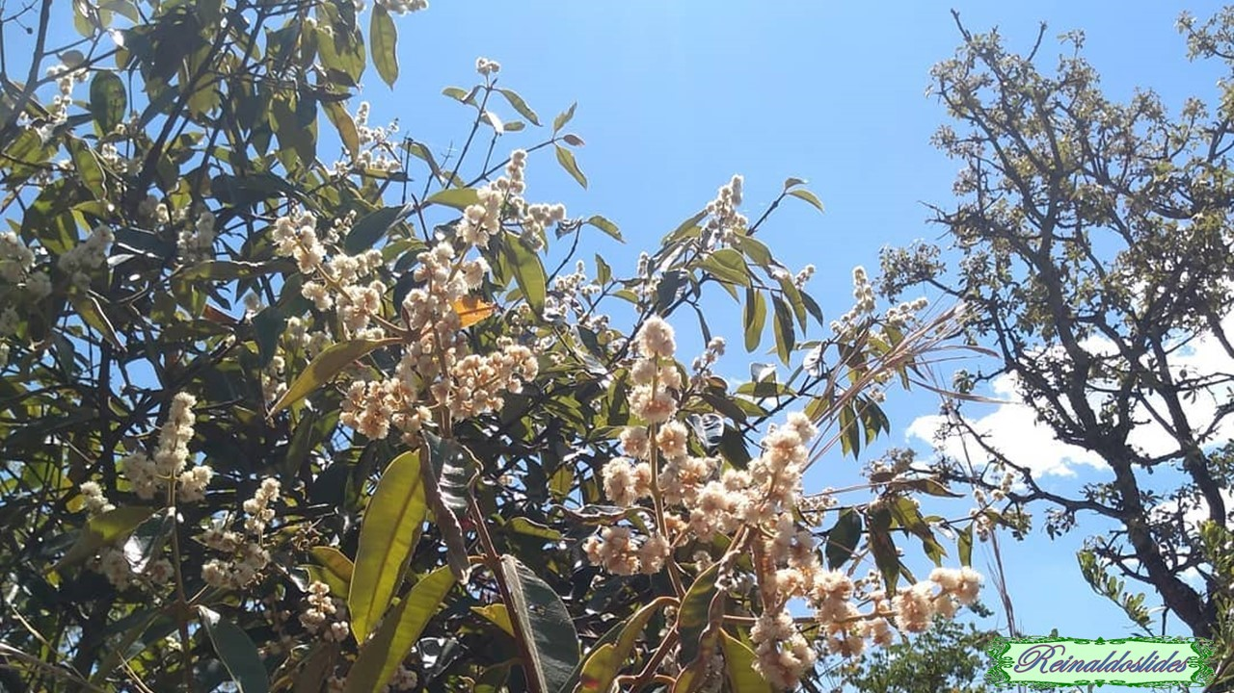
Hoje o tempo voa, amor.
A partir do momento em que a gente nasce, começa essa viagem,

Slide 22

essa jornada fantástica veloz
com destino ao fim, rumo ao fim –
e ainda tem aqueles que vivem com pressa!

Slide 23
Eu ainda tenho pressa!
O que é que eu estou fazendo agora
com o tempo que me resta?

Slide 24
Que possamos ser cada dia melhores.
Que saibamos reconhecer o que
realmente importa nesta nossa
breve passagem pela Terra.

Slide 25
Só isso. Até porque,
A GENTE VAI EMBORA.
A GENTE VAI EMBORA.

Slide 26
Texto do jornalista e professor Sérgio Cursino
Imagens: Arquivo pessoal Cerrado do Brasil
Música: BEETHOVEN – Love Story.wav
Contato: reinaldogp2000@yahoo.com.br
Divulgação: www.sergrasan.com
Formatação: Reinaldoslides
Campinas, 30 de setembro de 2020
F I M

